Slide 1
Платформа для
Репетиторов и учеников
Выполнили: студенты группы КТбо3-2
Буланкин И.А.
Маркевич И.А.
Лайпанов М.А.
Хутуев Т.И.
Notes:
Илья

Slide 2
Виртуальный класс, где репетитор может взаимодействовать с учеником.
Представляет собой платформу, где будет содержаться различный выборов преподавателей. У пользователя будет возможность выбрать нужный предмет и нужного преподавателя. Все занятия проходят в дистанционной форме, оплата договорная и зависит от рейтинга преподавателя (мин 400 руб. за занятие). У пользователя будет возможность посоревноваться со своими знаниями с другими учениками, также в платформе будет существовать умный календарь, который будет выстраивать автоматическое расписание занятий.
Notes:
Илья

Slide 3
Лайпанов Мухтар | Экономист, аналитик | Анализирует экономическую часть проекта. Производит статистические и другие расчёты. Разрабатывает рекомендации по улучшению ситуации.
Хутуев Тамерлан | Frontend-разработчик | Разрабатывает пользовательский интерфейс. Оптимизирует и тестирует веб приложение.
Буланкин Илья | Дизайнер, документация, Администратор сайта | Разработка дизайна сайта. Создание логотипа. Работа с документацией.
Маркевич Ирина | Backend-разработчик, Администратор сайта | Разрабатывает серверную логику. Оптимизирует и тестирует веб приложение. Создаёт и управляет базами данных.
Notes:
Илья

Slide 4
Карта бизнес – модели
Решение - Есть возможность найти нужного преподавателя в другом городе и работать дистанционно. - Высокий уровень специалистов. - Выбор различных обучающих предметов. |  |  | Проблема - Грамотный и нужный преподаватель находится в другом городе. - Нет выгодных предложений от обучающих школ - Высокая цена за работу
Продукт - Обучающая платформа в виде веб – сайта. - Любой начальный уровень. - Система наград. - Умные напоминания. - Учебный календарь. | Ключевые метрики - Вход на сайт - Регистрация – Выбор предмета - Выбор преподавателя- Запись- Оплата - >2000000 установок - > 64000 в месяц - > 600000 активных пользователей | Ценностное предложение -Преподаватель сам выставляет договорную стоимость занятий. - Гибкий график занятий - Соревновательный и игровой уровень занятий | Каналы - Мобильные рекламные сети - ВКонтакте - Facebook - Школы - Университеты - Профильные организации | Клиентские Сегменты Ученики/Студенты из России. Жители среднего по населению города от 200 тыс. человек. | Рынок TAM – В России более 4, 7 млн. учеников и студентов. SAM – Из них 2, 3 млн. требуются репетиторы. Альтернативные решения «Ассоциация репетиторов», «Duolingo», «Фоксворд»
Структура расходов Для выхода на безубыточный (пример) - Общие расходы – 10000 тыс. - Расходы на разработку платформы – 100000 тыс. - Маркетинг – 50000 тыс. |  | UNIT – Экономика Целевые (пример) 600000 установок в месяц Текущие (пример) 300000 установок в месяц |  | Структура доходов Минимальная цена преподавателей 400руб. за одно занятие
Notes:
Илья

Slide 5
Анализ рынка. Оценка потенциала рынка
Объём реалистично достижимого сегмента (SAM)
По статистическим данным, на 2020-ый год в России 16млн школьников, а так же 4,7 млн студентов. Всего получается 20,7 млн учащихся.
Максимальная цена за часовой сеанс с репетитором варьируется от 400-700 рублей .В среднем это 550руб/ч.
SAM = 20,7 млн (учащихся в России)*2200 руб. (средний чек за месяц)*12 = 546,6 млрд.руб.
Notes:
Мухтар

Slide 6
Объём реалистично достижимой доли рынка (SOM)
SOM (через 2 года) = 18 000 (сеансов в месяц)*550(цена одного сеанса)*12 = 118,8 млн. рублей в месяц - оборот в приложении.
По статистическим данным на 2020 год в России, не считая людей с теневым заработком, 15,4 млн (11%) семей, имеют доход свыше 70 000 рублей в месяц.
68 000 тыс. запросов на “репетитор онлайн” в России.
Россия:
5 000*11% = 110 000 потенциальных клиентов * 2200 (средний чек) = 1,6 млрд.руб. * 365 = 70,6 млрд.руб.
Процент который будет взыматься с каждой денежной операции 2%
Ожидаемая прибыль: 45 22 0000 рублей в год.
Notes:
Мухтар

Slide 7
Анализ конкурентов
1. InternetUrok
На сайте собраны видеоуроки для школьников по всем классам и предметам. Онлайн-репетитор может пригодиться не только детям, но и учителям, родителям для углубления своих знаний. Каждое занятие предусматривает видео, текст записи и конспекты. Основная подача материала проходит с помощью видеоуроков. В текстовом материале представлены таблицы, схемы и материалы, которые можно сохранить себе. В “Тренажерах” и “Тестах” собраны основные вопросы для проверки знаний или повторения. Также можно задать вопросы преподавателю и пообщаться с другими участниками.
2. Tutor
Oбразовательная платформа, состоящая из четырёх блоков: репетиторство, помощь студентам, онлайн-курсы и обучение языкам.
Товары-заменители:
Товарами-заменителями будут являться репетиторы и обучающиеся, не зарегистрированные в нашей системе. А также, бесплатные частные объявления.
Notes:
Ирина

Slide 8
Конкуренты и товары-заменители | Преимущества | Недостатки | Наш ответ
InternetUrok | -Постоянное обновление разделов - Тренажеры и тесты для проверки знаний - Запись можно посмотреть в любое время | - Общение с преподавателем происходит не в реальном времени, поэтому придется ждать ответа на свои вопросы. - Распространен только в школьном сегменте, для студентов мало предложений - Высокая цена | - Благодаря невысокой наценки, равномерно распределенной между репетитором и обучающимся, мы решим проблему с высокой ценой для каждой категории людей, использующих наше приложение. - Мы введем рейтинг преподавателей, основанный на оценках, чтобы каждый ученик мог выбрать наиболее компетентного преподавателя. - Общение репетитора с обучающимся будет происходить в реальном времени. - Возможность использования нашего приложения как школьниками, так и студентами.
Tutor | - Для репетиторов нет наценки на услуги - Работают одни из самых опытных преподавателей | - Наценка на пользование сервисом берется с учеников, и для них обучение выходит дороже. - Сложно пройти отбор для репетиторов.
Репетиторы/обучающиеся, не зарегестрированные в нашей системе, бесплатные частные объявления | Нет наценок | - Сложность в поиске репетиторов/учеников. - Нет рейтинга преподавателей. - Отсутствие гарантий как для преподавателей, так и для обучающихся.

Slide 9
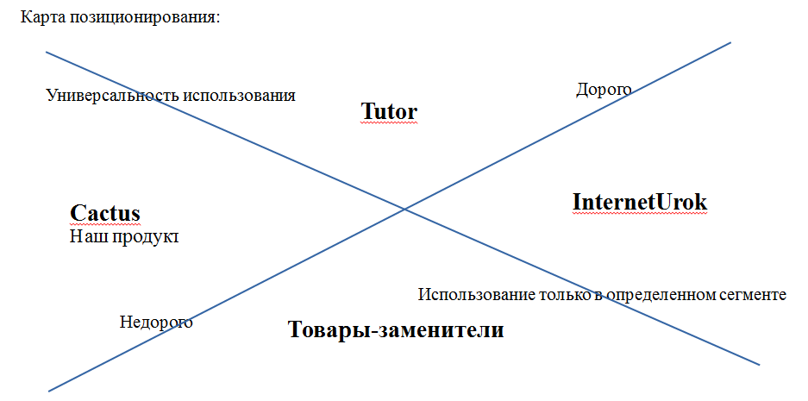
Notes:
Ирина

Slide 10
Конкурентное преимущество:
Наше приложение доступно для подавляющего большинства людей, имеющих выход в интернет. Мы предоставляем возможность для каждого обучающегося быстро найти преподавателя, отвечающего личным требованиям. Для репетиторов — найти учеников, и комфортно организовать работу с ними. Благодаря равномерно распределенной наценки между обучающимися и репетиторами, складывается благоприятные условия для каждой из сторон. Также, мы охватываем все сферы обучения (школы, колледжи, институты).
В чем выгода?
- Удобство работы/обучения
- Стабильность в работе нашего продукта
- Охват всех сфер обучения
Notes:
Ирина

Slide 11
Сегменты потребителей нашего продукта
Ученик средней школы
Студент университета/колледжа
Рабочий, который хочет повысить свои знания или квалификацию
Notes:
Илья

Slide 12
Ученик средней школы
Имя | Владимир
Кто он? | Мужской пол, 17 лет, ученик 10 класса. Обучается в средней школе с социально-математическим уклоном и через 1,5 года сдает экзамены. Планирует обучаться в медицинском вузе. Так как школа направленная больше на математические науки, то гуманитарным предметам, такие как биология, химия и т.д. уделяется меньше времени. Интересуется медицинскими науками, развитием биологических технологий.
Что он делает? | Рано утром встает на учебу. С самого утра уроки, дополнительные занятия в школе, также дополнительные занятия в дополнительных местах образования. Вечером делает домашнее задания, а также гуляет. Его идеальный день: долгий сон, пролежать целый день на диване, а вечером пойти погулять с друзьями.
Как взаимодействует с продуктом? | Владимир. Постоянно использует приложение. Важно обучение, престиж преподавателя, должна быть соответствующая цена. В повседневной жизни занимается самообучением, нет времени на ненужные предметы, главное удобство в использовании, не готов покупать доп. функционал.
Notes:
Илья

Slide 13
Студент университета/колледжа
Имя | Константин
Кто он? | Мужской пол, 21 год, студент. Обучается в инженерном институте на системного аналитика. Планирует обучаться в ит-компании, где требуется английский. В институте упор на английский делается меньше, чем требуется Косте. Интересуется различными языками программирования, развитием программной инженерии, также математическими науками.
Что он делает? | Утром встает на учебу, выпивает чашку кофе. С самого утра пары, во второй половине дня подрабатывает, также ведет активную творческую жизнь. Вечером делает дополнительное задание, а также гуляет. Его идеальный день: долгий сон, пообщаться и погулять с друзьями, получить хорошие чаевые на работе.
Как взаимодействует с продуктом? | Константин. Периодически использует приложение. Доход небольшой. Важно обучение, удобный график приемлемая цена. В повседневной жизни времени мало на самообучение, главное удобство во времени, не готов покупать доп. функционал.
Notes:
Илья

Slide 14
Рабочий, который хочет повысить свои знания или квалификацию
Имя | Ульяна
Кто он? | Женский пол, 37 лет, имеет двух детей, которым по 10 лет преподавательница в техникуме по программированию. Обучает студентов информатике и программированию. Свободное время проводит с детьми и мужем. Науки совершенствуются и Ульяне нужна квалификацию по информационным наукам.
Что он делает? | Утро начинается рано, собирает детей в школу, после идет на пары, вечером делает с детьми домашнее задание. Иногда проводит вечер с друзьями, имеет свободное время только вечером. Ее идеальный день: долгий сон и здоровый сон, счастливые и сытые дети, достойная заработная плата.
Как взаимодействует с продуктом? | Ульяна. Нечасто использует приложение. Важно обучение по определенному предмету, вечерний график. В повседневной жизни времени мало на самообучение, главное удобство во времени, готова покупать доп. функционал.
Notes:
Илья

Slide 15
Гипотезы о своих клиентских сегментах.
Школьники. Платят в основном родители. Будут использовать нашу платформу 5-6 часов в неделю. Изучают одновременно несколько предметов. Интересует престиж преподавателя. Не готовы покупать доп. функционал.
Студенты, имеющие невысокий доход. Будут использовать нашу платформу 2-3 часа в неделю. Изучают одновременно 1-2 предмета. Интересует приемлемая цена. Не готовы покупать доп. функционал.
Обычные рабочие, имеющие средний/высокий уровень доходов. Будут использовать нашу платформу 1-2 часа в неделю. Изучают в основном 1 предмет. Интересует удобство во времени. Готовы покупать доп. функционал.
Notes:
Тамик

Slide 16
Шаблоны интервью
Шаблон интервью для сегмента №1
Здравствуйте. В каком классе вы учитесь?
Интересна ли вам наша онлайн платформа обучения с репетиторами?
Сколько часов в неделю вы готовы уделять/уделяете обучению с репетитором?
Имеется ли у вас проблема с поиском хорошего репетитора?
Сколько предметов вы изучаете/готовы изучать с репетитором?
Шаблон интервью для сегмента №2
Здравствуйте. На каком курсе вы учитесь?
Интересна ли вам наша онлайн платформа обучения с репетиторами?
Сколько часов в неделю вы готовы уделять/уделяете обучению с репетитором?
Имеется ли у вас проблема с поиском хорошего репетитора?
Сколько предметов вы изучаете/готовы изучать с репетитором?
Шаблон интервью для сегмента №3
Здравствуйте. Назовите ваш возраст.
Интересна ли вам наша онлайн платформа обучения с репетиторами?
Сколько часов в неделю вы готовы уделять/уделяете обучению с репетитором?
Имеется ли у вас проблема с поиском хорошего репетитора?
Сколько предметов вы изучаете/готовы изучать с репетитором?
Notes:
Тамик

Slide 17
Результаты интервью
Сколько часов в неделю вы готовы уделять/уделяете обучению с репетитором?
 | Сегмент 1 | Сегмент 2 | Сегмент 3
1-2 | 8 | 17 | 37
3-4 | 18 | 25 | 10
5-6 | 24 | 8 | 3
Интересна ли вам наша онлайн платформа обучения с репетиторами?
 | Сегмент 1 | Сегмент 2 | Сегмент 3
Да | 43 | 38 | 35
Нет | 7 | 12 | 15
Имеется ли у вас проблема с поиском хорошего репетитора?
 | Сегмент 1 | Сегмент 2 | Сегмент 3
Да | 40 | 43 | 38
Нет | 10 | 7 | 12
Сколько предметов вы изучаете/готовы изучать с репетитором?
 | Сегмент 1 | Сегмент 2 | Сегмент 3
1 | 5 | 18 | 43
1-3 | 20 | 25 | 5
3 и более | 25 | 7 | 2
Вывод:
Наши гипотезы подтвердились. Наш сервис интересен каждому сегменту. Наибольший интерес к нашему сервису проявляют клиенты из 1-го и 2-го сегмента. Мы выяснили, что у всех сегментов имеются проблемы с поиском хорошего репетитора.
Notes:
Тамик

Slide 18
Трекшн - карта
Тестирование каналов: находим каналы, в которых есть достаточное количество клиентов.
Основные каналы:
Канал привлечения-источник трафика (таргетированная реклама в соц. сетях (основной),объявления, друзья).
Инструмент продаж (презентации, сценарии интервью, встречи)
Продукт и чек (сколько денег и за что)
Notes:
Мухтар

Slide 19
Узкое место
Выбирая узкое место необходимо определить сегмент.
На нашей платформе у нас не задействована балльно-рейтинговая система преподавателей и учеников, что в свою очередь обеспечило бы надёжность и уверенность при выборе репетитора или ученика.
Так же не предусмотрено никаких бонусов и поощрений примерным пользователям платформы.
Эти два фактора влекут за собой незаинтересованность и недоверие со стороны потенциальных пользователей нашей платформы, а следствие малое количество клиентов. Это и является узким местом проекта.
Гипотезы и Hadi – циклы
На основе выбранного узкого места, необходимо сформулировать набор гипотез о том, как его улучшить.
Работа с этими гипотезами – это цикл, в котором мы формулируем гипотезу, выполняем действия для её проверки, получаем данные и на основании этих данных делаем выводы.
Notes:
Мухтар

Slide 20
Возможные планы на следующий период:
Новая балльно – рейтинговая система как для репетиторов , так для учеников позволит наглядно увидеть профессионализм и прилежность пользователя платформы, что намного облегчит выбор и повысит доверие.
Бонусы и акции для учеников в виде бесплатны сеансов или повышенным количество места для хранения файлов и записей с сеансов. Для преподавателей, в виде выдвижения на первые места в поиске, выделение на фоне остальных, а так же персональная рекомендация для новых клиентов от администрации платформы.
Создание платформы как для веб-сайтов, так и для мобильных приложений (Android,IOS) позволит проводить занятия в разных местах да и в целом повысит удобство пользования.
Notes:
Мухтар

Slide 21
MVP
MVP. Минимальный ценный продукт
Кто клиент – ученики, студенты, Рабочий, который хочет повысить свои знания или квалификацию.
Какая его проблема – нехватка и неудобное время обучения, нет профессиональных репетиторов в нужных городах.
Как мы решаем их проблему – создание веб-приложения для поиска нужного репетитора, которые сможет удовлетворить потребности наших клиентов.
Что мы хотим достичь текущей версией – удовлетворить потребности клиентов и получить прибыль с каждого ученика репетитора.
Как измерять результат – количество уроков у каждого ученика и репетитора.
Какой минимальный функционал – сводка свободных репетиторов.
Как это сделать максимально дешево – создавать различные акции для учеников, а также создать виртуальный рейтинг, где каждый, кто попадает в 10 лучших, смогут обучаться по скидке.
+ 3 альтернативных способа решить проблему: найти репетитора в другом агентстве, обучаться на дому, самообучение.
Notes:
Илья

Slide 22
Модели монетизации
Базовой моделью монетизации является — Платформа (market place).
Модель:
Компания сама не производит продукт, а позволяет пользователям создавать и потреблять продукт других пользователей на своей площадке.
Доход:
От одного или обоих участников сделки в виде доли от транзакций. Участники одной из сторон могут субсидироваться для наполнения платформы.
Основной моделью монетизации была выбрана Модель генерирования продаж.
Особенности данной модели зависят от
условий партнерской программы
продвигаемого продукта
конкурентной среды на рынке
Notes:
Ирина

Slide 23
Доход:
В виде комиссия от продажи или как часть цены продаваемого продукта.
Дополнительной (запасной) моделью монетизации является — Подписка.
Была выбрана разновидность модели — Фримиум.
Пользователям предлагается бесплатная версия (без подписки) и платная версия с расширенным функционалом, либо бесплатная версия с покупкой дополнительных опций и виртуальных товаров.
Особенностями данной модели являются:
Предсказуемый, регулярный денежный поток
Высокая инертность потребителей
Большой потенциал для перевода пользователей на более высокий тариф, возможность продаж сопутствующих товаров
Управляемая клиентская база (благодаря редким транзакциям)
Низкие издержки (в результате меньшего количества транзакций)
Notes:
Ирина

Slide 24
Целевые показатели проекта:
Ежедневно через платформу должно проходить по 15 тыс. запросов от репетиторов/обучающихся.
За первые полгода работы платформы получить 1 млн запросов.
Рост доходов от работы платформы за 3 месяца от 100 тыс.руб.
Дальнейший рост доходов планируется в геометрической прогрессии.
Доходы:
Основная часть доходов - % от стоимости каждого заказа. А также, покупка дополнительных функций в приложении.
Расходы:
Разработка платформы в среднем стоит 500 — 800 тыс. руб.
К постоянным расходам относятся тех.поддержка платформы и з/п работников. Необходимоы непрерывное отслеживания работы платформы, аккаунт-менеджеры , персонал-разработчики.
К переменным расходам относятся расходы на рекламу и PR.
Notes:
Ирина

Slide 25
Факторы (драйверы) роста доходов:
Довольно большой клиентский сегмент.
Высокая доступность сети Интернет
Мобильный банкинг развивается, и доверие людей к нему растет.
Ограничения для роста:
Человеческий фактор — необходима грамотная тех.поддержка в надлежайшем качестве и в быстрые сроки. Без необходимых кадров весь проект может рассыпаться за очень короткое время.
Проблемы клиента с вариантами оплаты — не все клиенты доверяют оплате через интернет-банкинг, следовательно, данное условие может быть отпугивающим.
Человеческий фактор — т. к. есть возможность выбора репетитора, некоторые преподаватели могут быть слишком загружены и не справляться с потоком обучающихся.
Notes:
Ирина

Slide 26
Маркетиноговые комуникации
Для продвижения нашего сервиса мы будем использовать такие сервисы как:
интернет сайт, а также его мобильную версию
группы в соц. сетях
таргет (ВК, инстаграм, фейсбук, Google Ads)
СМИ
gdz.ru
https://phys11-vpr.sdamgia.ru/
www.ucheba.ru
https://neznaika.pro/
https://forbusiness.geekbrains.ru
http://xn--80ahd9alevm.xn--p1ai/prof_t.php
Notes:
Мухтар

Slide 27
Сайт платформы
Notes:
Мухтар

Slide 28
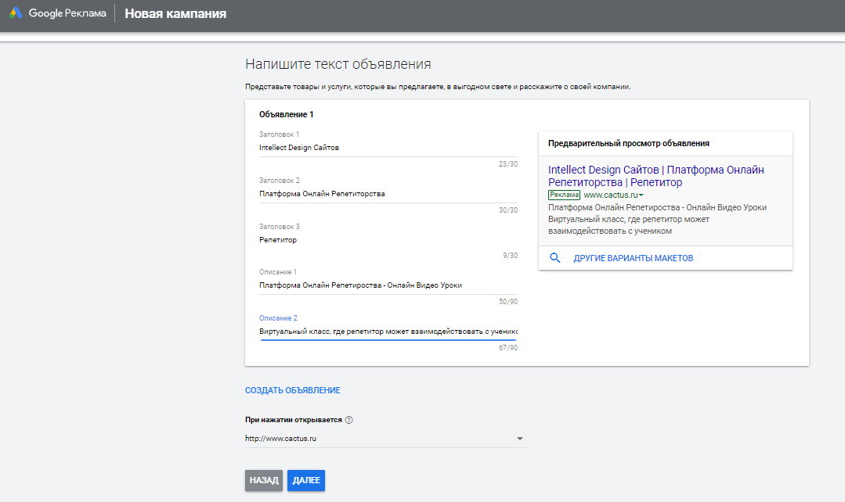
Настройка рекламы в Google Ads:
Notes:
Мухтар

Slide 29
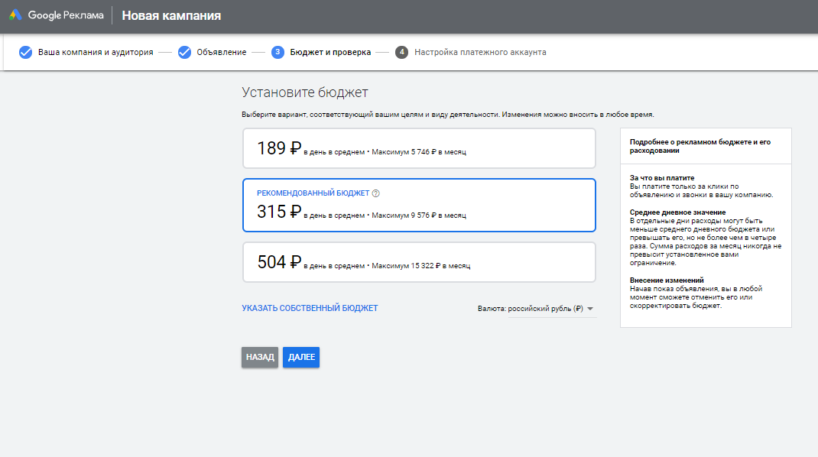
Notes:
Мухтар

Slide 30
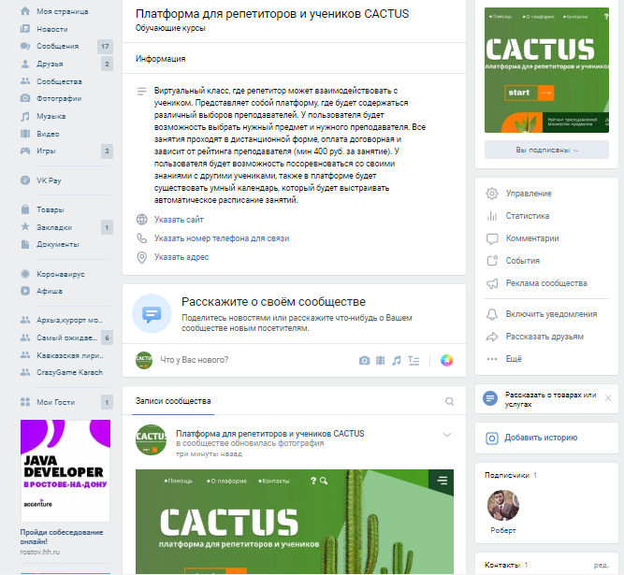
Сообщества в ВКонтакте:
Notes:
Мухтар

Slide 31
Презентация
Для инвестора

Slide 32
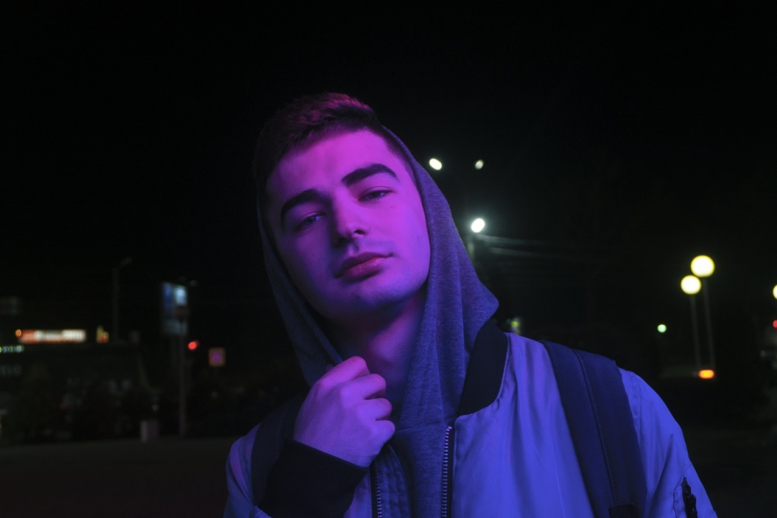
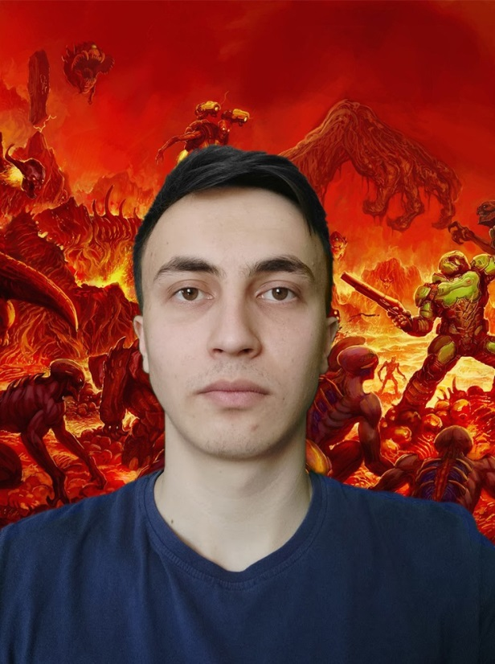
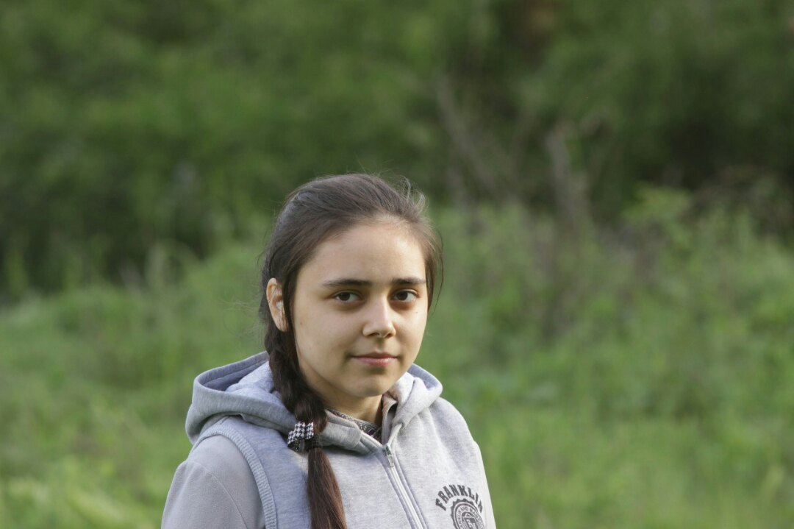
Буланкин Илья
Дизайнер, документация
Администратор сайта
Лайпанов Мухтар
Экономист
Аналитик
Маркевич Ирина
Хутуев Тамерлан Тамерлан
Backend-разработчик
Администратор сайта
Frontend-разработчик
Notes:
Илья

Slide 33
Чем полезен наш продукт для потребителя
У многих учеников и студентов бывают проблемы с поиском хорошего репетитора. Иногда грамотный и нужный преподаватель находится в другом городе. Слишком высокие цены. И наша платформа будет решать эти проблемы. Из-за того, что у нас онлайн платформа не будет проблемы если преподаватель находится в другом городе. Благодаря невысокой наценке у нас будут оптимальные цены. Поиски хорошего репетитора облегчается тем, что на сайте будет рейтинг преподавателей.
Ценностное предложение.
Платформа CACTUS: “Удобный поиск репетиторов по всей России. Выбирайте репетитора по подходящей вам цене и по его оценкам на нашей платформе“
Тестирование
Целостное предложение было протестировано на 5 представителях целевой аудитории. Большинство представителей целевой аудитории хорошо отнеслись к сформулированному ценностному предложению.
Notes:
Тамик

Slide 34
Рынок
По статистическим данным, на 2020-ый год в России 16млн школьников, а так же 4,7 млн студентов. Всего получается 20,7 млн учащихся.
Максимальная цена за часовой сеанс с репетитором варьируется от 400-700 рублей .В среднем это 550руб/ч.
SAM = 20,7 млн (учащихся в России)*2200 руб. (средний чек за месяц)*12 = 546,6 млрд.руб.
Notes:
Мухтар

Slide 35
Метрика и экономика
SOM (через 2 года) = 18 000 (сеансов в месяц)*550(цена одного сеанса)*12 = 118,8 млн. рублей в месяц - оборот в приложении.
По статистическим данным на 2020 год в России, не считая людей с теневым заработком, 15,4 млн (11%) семей, имеют доход свыше 70 000 рублей в месяц.
68 000 тыс. запросов на “репетитор онлайн” в России.
Россия:
5 000*11% = 110 000 потенциальных клиентов * 2200 (средний чек) = 1,6 млрд.руб. * 365 = 70,6 млрд.руб.
Процент который будет взыматься с каждой денежной операции 2%
Ожидаемая прибыль: 45 22 0000 рублей в год.
Notes:
Мухтар

Slide 36
Сайт платформы
Notes:
Мухтар

Slide 37
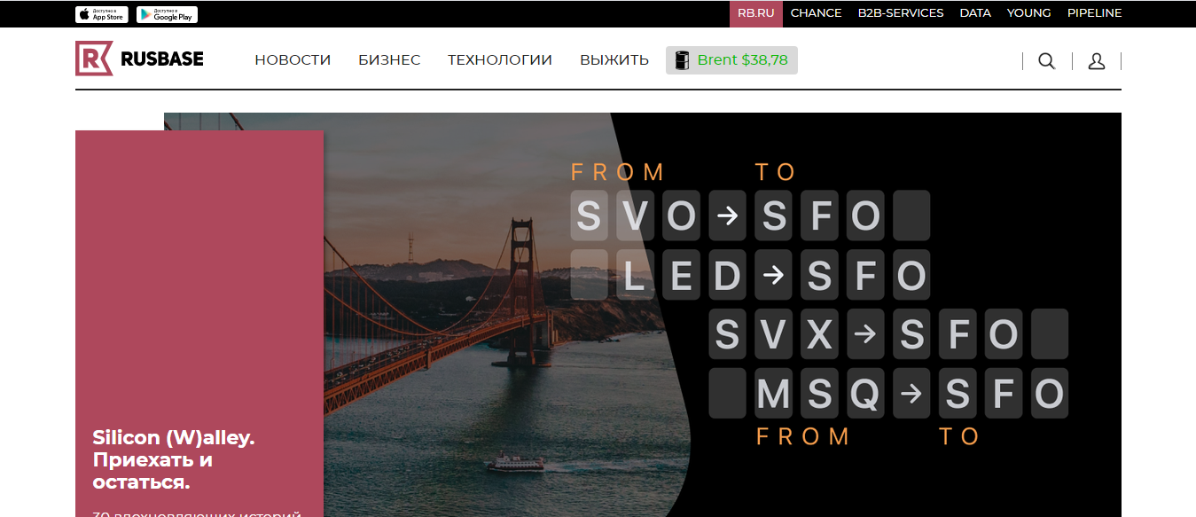
Инвесторов для нашего стартапа мы найдём на известном сайте http://rusbase.com/,в котором легко зарегистрировать свой стартап и перед представлением инвесторам помогает сделать проект по доработки его. Так же в качестве инвестора может выступать и само государство, так как парковки это злободневная проблема всех урбанизированных городов.

Slide 38
Проходим 4 этапа:
1. Заполните анкету:Пройдя регистрацию на сайте, вы сможете добавить проект в PIPELINE, для этого нужно собрать необходимую информацию и потратить 20-30 минут на заполнение формы.
2. Получите ответ аналитика Rusbase
Мы проверим анкету на соответствие правилам сервиса. Проекты, которые не соответствуют интересам инвесторов, зарегистрированных в PIPELINE, или находятся на стадии идеи, будут отклонены.
3. Станьте участником PIPELINE
Ваш проект попадает в базу, где становится доступным инвесторам. Обратите внимание: инвесторы ищут проекты в базе по отраслям и нишам, поэтому тщательно продумывайте критерии, по которым вас могут найти.
4 Найдите инвестора
Изучите профили потенциальных инвесторов и найдите заинтересованных именно в вашей нише. У вас будет возможность связаться через личные сообщения с представителем любой венчурной структуры или частным инвестором, который добавил ваш проект в избранное или прокомментировал его.

Slide 39
Спасибо за внимание

